Slide 1

ФГБОУ ВО «Российский экономический университет им. Г.В. Плеханова»
Итоговый проект на тему:
«Маркетплейс товаров»
Программа профессиональной переподготовки: Fullstack-разработка на языке Java
Старовойтова Ольга Сергеевна
Группа: FSJ-1-22

Slide 2
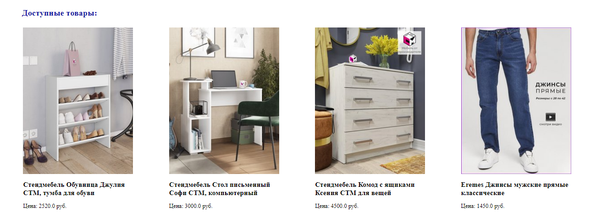
Предметная область
Маркетплейс — это платформа электронной коммерции, интернет-магазин электронной торговли, предоставляющий информацию о продукте или услуге третьих лиц.
В моем маркетплейсе , как раз, назначение сайта это именно продажа товаров третьими лицами, например, одежды, игрушек, садовых инструментов и многого другого.

Slide 3
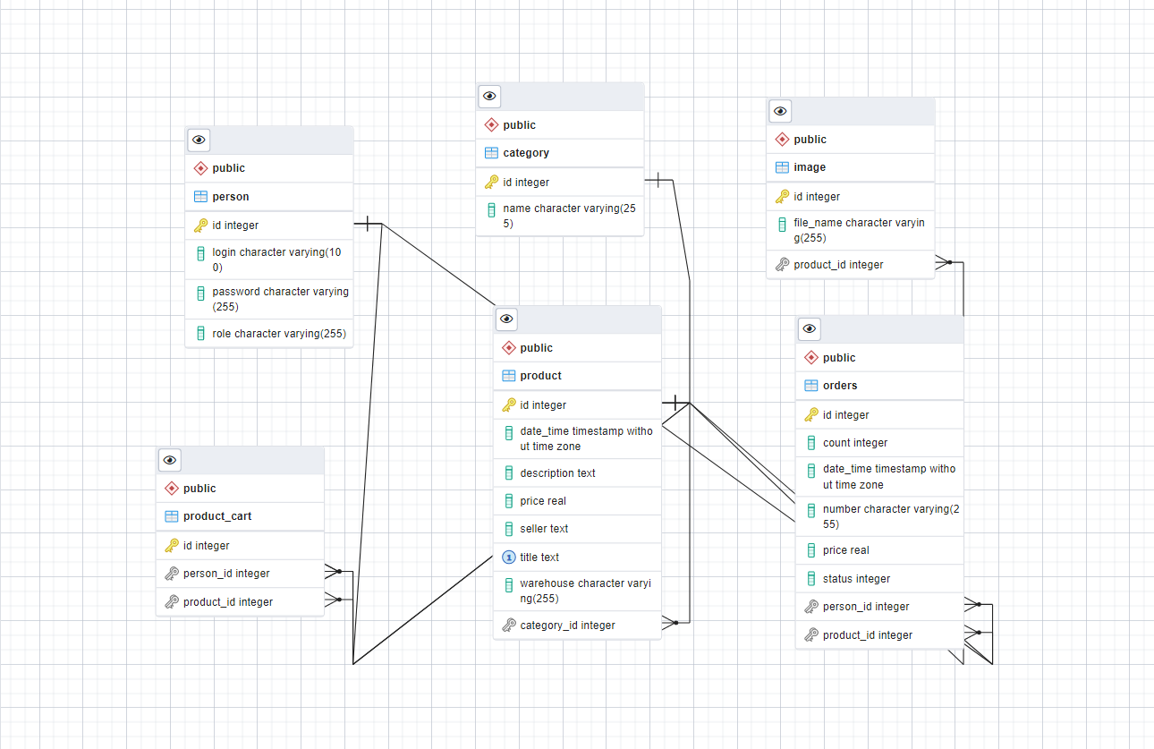
ER-модель
Product
Category
Person
Image
Product cart
Orders

Slide 4
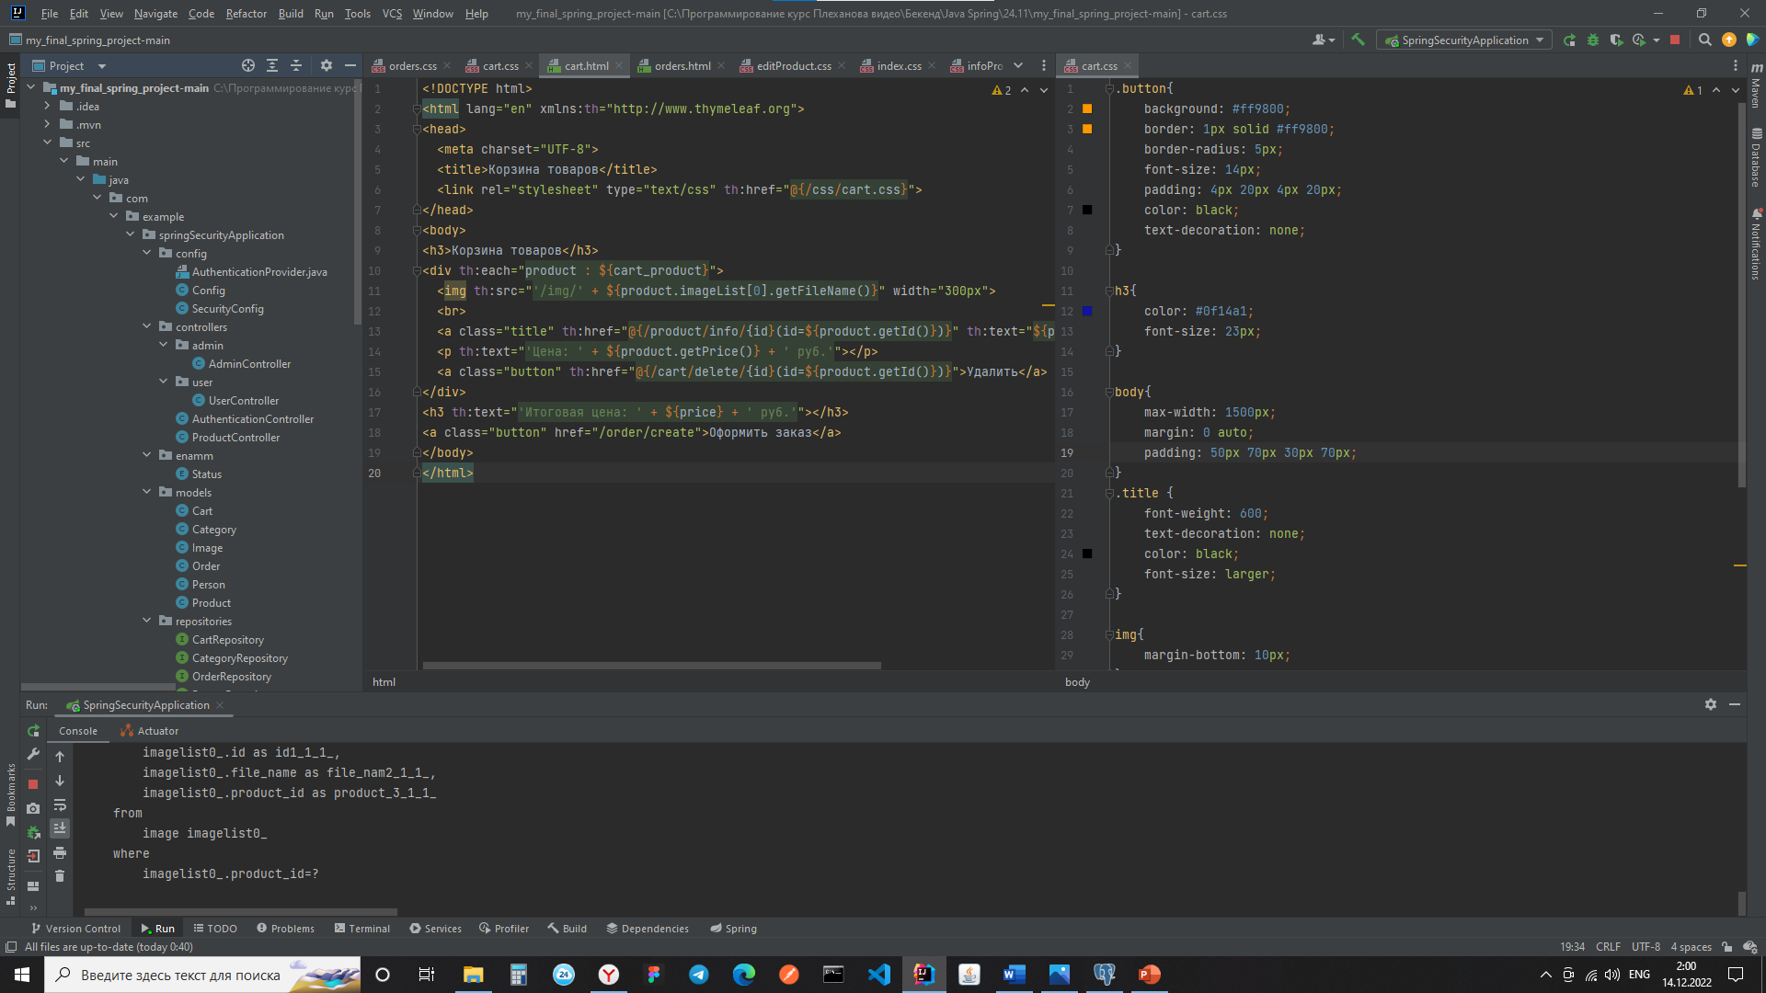
Инструментальные средства
JAVA
Java Spring
HTML
CSS
IntelliJ IDEA.

Slide 5
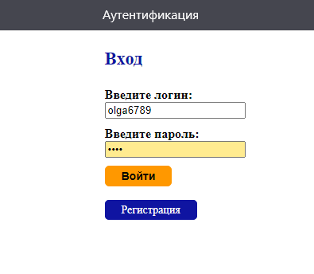
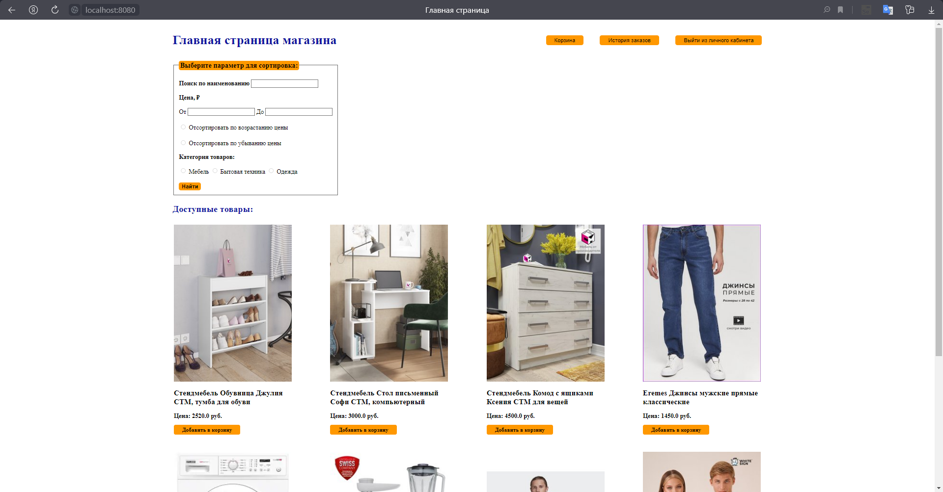
Результат

Slide 6
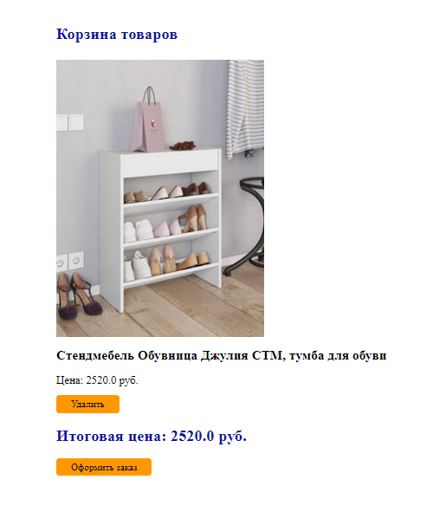
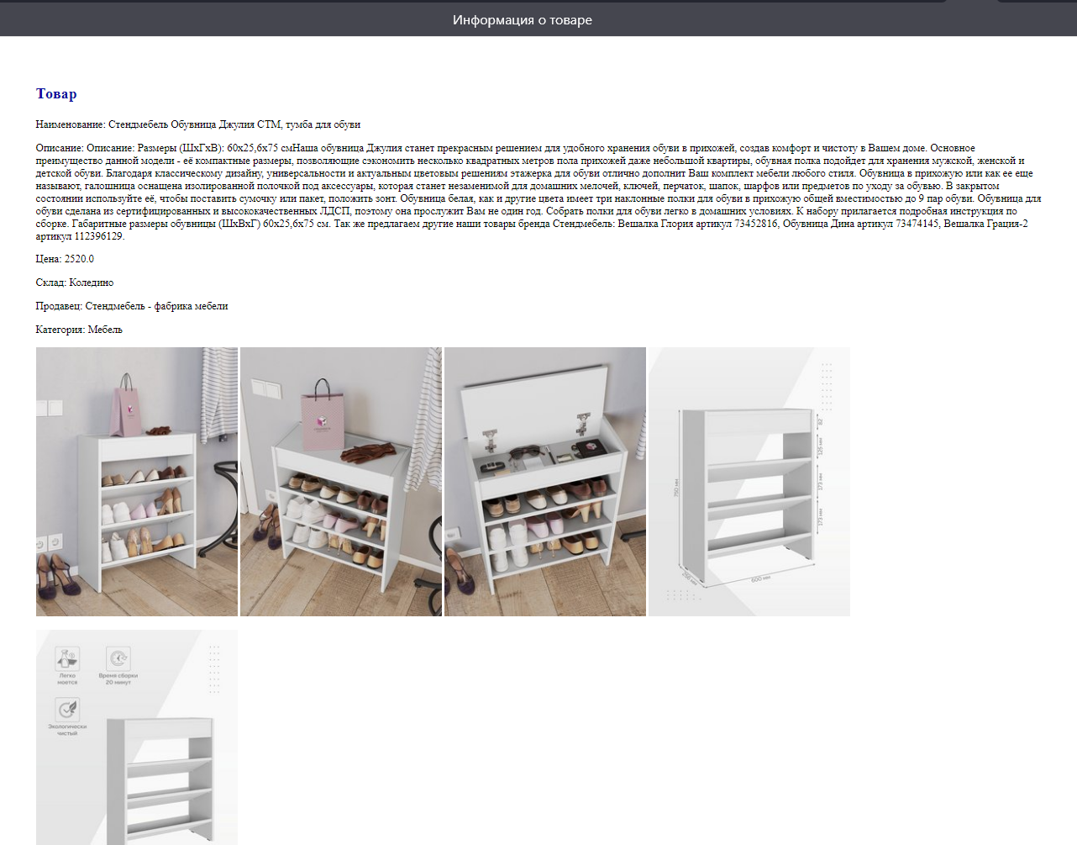
Результат

Slide 7
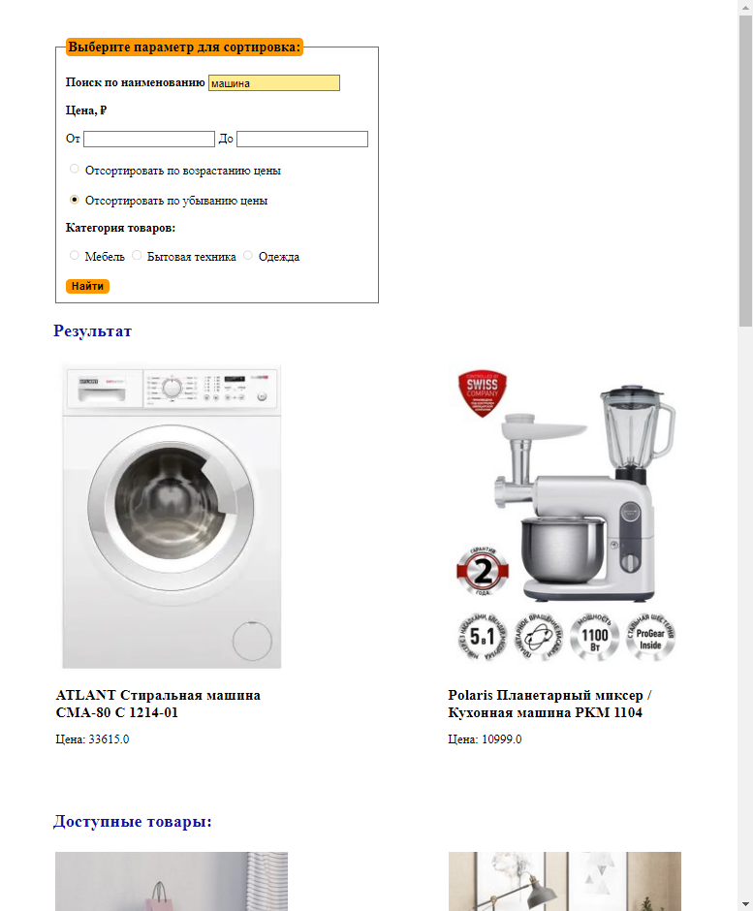
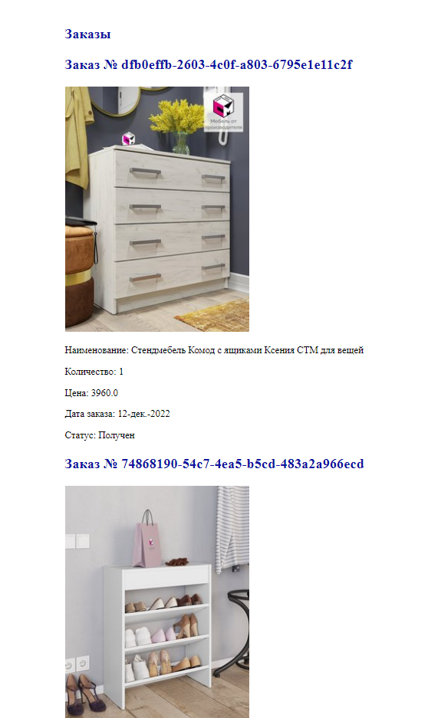
Результат

Slide 8
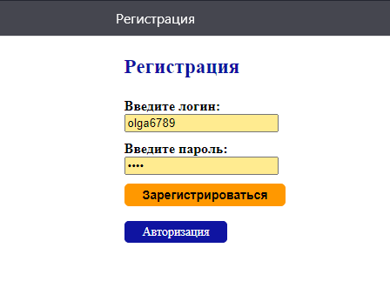
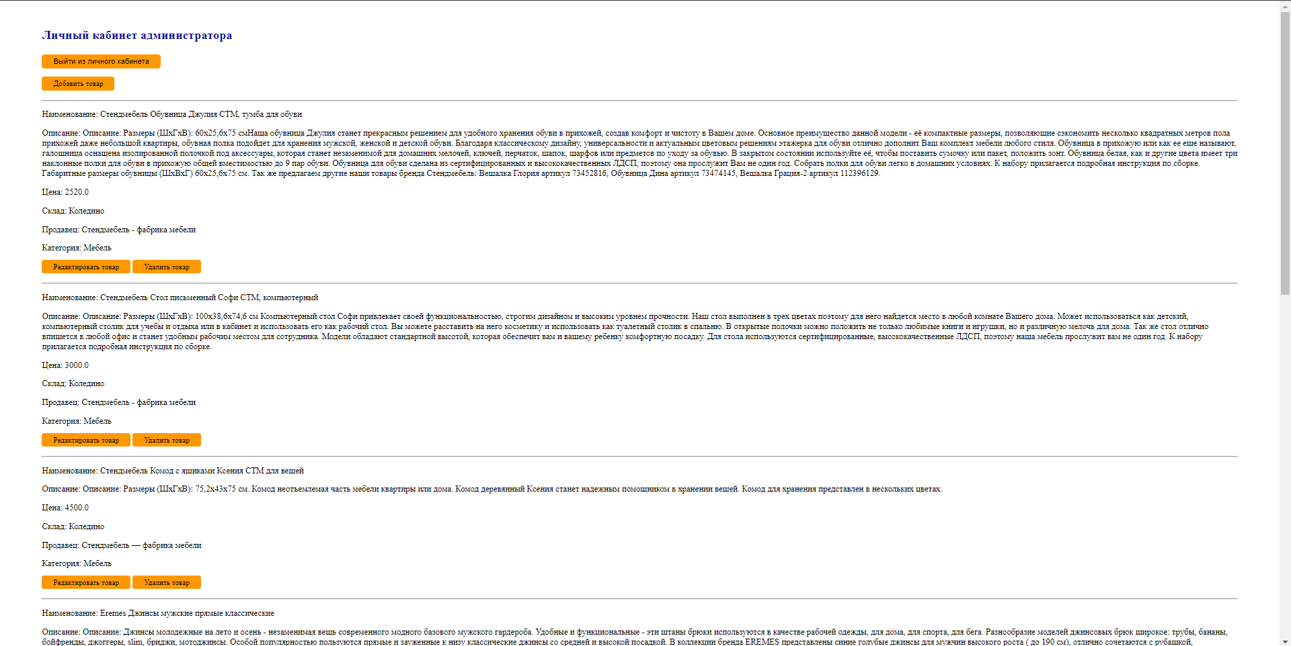
Результат

Slide 9
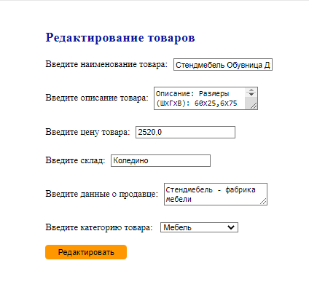
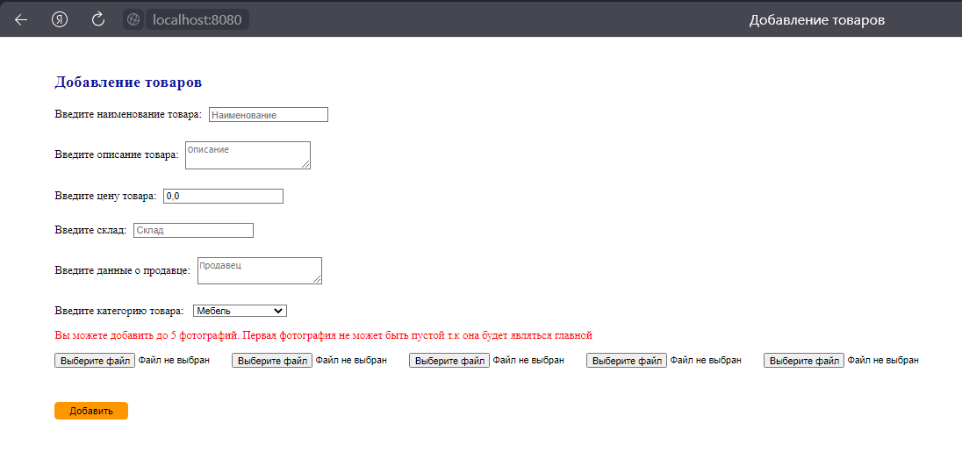
Результат

Slide 10
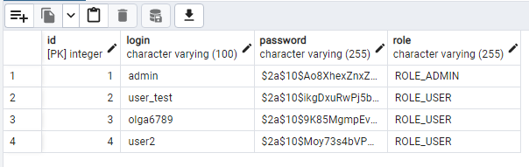
Результат

Slide 11

Спасибо за внимание!

